Slide 1
SÉANCE C2 · MODULE 5
Un éditorial n'est pas une suite d'idées, c'est un bâtiment
Sept pièces, toujours les mêmes : accroche, thèse, arguments, concession, réfutation, objection anticipée, conclusion et appel. Qui les connaît lit trois fois plus vite et répond beaucoup mieux.
75 minutes · Deux versions, et la mienne
Notes:
Distribuer l'éditorial sur papier : le texte se travaille au crayon, pas à l'écran. Chaque élève découpe son exemplaire en pièces au fil de la séance ; l'exercice interactif reprendra le même geste en cliquant dans le texte.

Slide 2
OBJECTIFS DE LA SÉANCE
À la fin, je serai capable de…
1
reconnaître les sept pièces d'un texte d'opinion ;
2
trouver la thèse et vérifier qu'on peut en être en désaccord ;
3
repérer la concession et la réfutation qui la suit ;
4
lire l'appel en premier, pour savoir ce que l'auteur veut obtenir.
C2 · Deux versions, et la mienne
2
Notes:
Le quatrième est une méthode de lecture, pas une notion : le faire essayer tout de suite, avant même la première lecture complète.

Slide 3
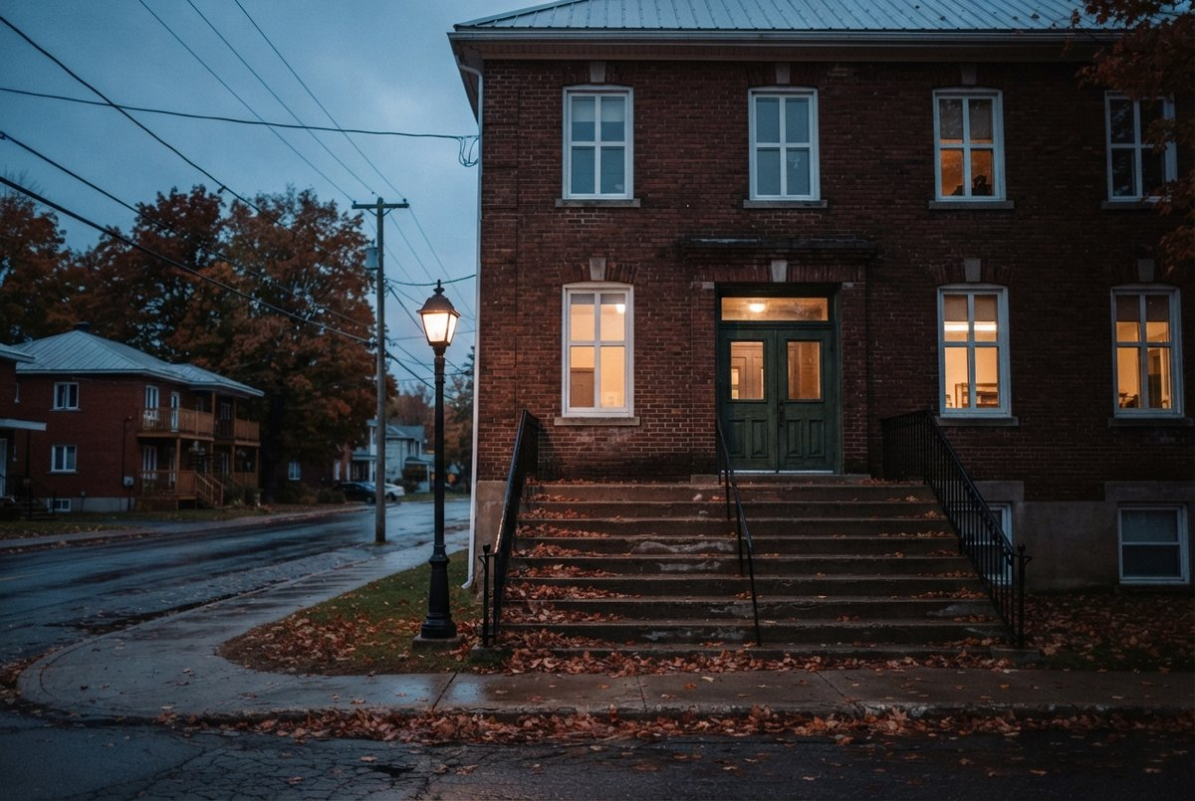
OBSERVATION
Par quoi commence-t-on la lecture d'un texte d'opinion ?
Par le début, comme un roman ? Par le titre ? Par la fin ?
Que demande la dernière phrase de cet éditorial, et à qui ?
Maintenant, cherchez la thèse. Est-elle plus facile à trouver ?
Qu'est-ce que l'auteur voulait obtenir en écrivant ce texte ?
C2 · Deux versions, et la mienne
3
Notes:
Faire lire l'appel d'abord, la thèse ensuite. L'ordre est délibéré : l'appel révèle le but du texte, et donc comment lire tout le reste. Ici, l'appel demande d'aller à l'assemblée plutôt que de signer.

Slide 4
LA THÈSE EST UNE PHRASE AVEC LAQUELLE ON PEUT ÊTRE EN DÉSACCORD
Le conseil a eu raison d'autoriser la cession du boisé, et il fallait le faire maintenant.
C'est le test, et il est imparable : une phrase que personne ne pourrait contester n'est pas une thèse, c'est un constat. Notez aussi ce que la thèse contient en plus de l'idée — ici, le mot « maintenant » ajoute l'urgence, qui devra être défendue séparément.
C2 · Deux versions, et la mienne
4
Notes:
Diapositive à photographier. La thèse se trouve presque toujours à la fin du premier paragraphe ou au début du deuxième. Faire vérifier sur l'éditorial distribué.

Slide 5
ANALYSE
Quatre pièces à reconnaître dans ce texte
L'accroche
La concession
« Trois logements libres sur mille. » Un chiffre brutal qui donne envie de lire, et qui ne démontre rien. On peut la retirer sans rien perdre au raisonnement : c'est à cela qu'on la reconnaît.
« Il est vrai que le conseil a voté quatre jours après avoir reçu l'évaluation. » L'auteur donne raison à l'autre camp sur un point réel. Elle désarme l'objection avant qu'on la pose.
La réfutation
L'objection anticipée
« Mais aucune de ces deux maladresses ne rend le projet moins nécessaire. » Elle suit toujours la concession. Une concession sans réfutation est un abandon ; une réfutation sans concession est un cri.
« On nous dira que le terrain derrière l'aréna ferait aussi bien l'affaire. » L'auteur formule lui-même l'argument adverse — celui qu'il a choisi. C'est efficace et un peu déloyal.
C2 · Deux versions, et la mienne
5
Notes:
Faire surligner les quatre passages dans l'exemplaire papier, par groupes de deux, en dix minutes. Les couleurs importent peu ; ce qui compte est de pouvoir nommer la fonction de chaque passage.

Slide 6
ANALYSE
Les sept pièces, dans l'ordre habituel
LA PIÈCE
CE QU'ELLE FAIT
l'accroche
donne envie de lire, sans rien démontrer
la thèse
l'idée à faire accepter, en une phrase discutable
les arguments
ce qui la soutient, idéalement des faits vérifiables
la concession
donne raison à l'autre camp sur un point
la réfutation
répond à la concession sans la nier
l'objection anticipée
formule l'argument adverse pour y répondre d'avance
la conclusion et l'appel
résume, puis demande une action à quelqu'un de précis
C2 · Deux versions, et la mienne
6
Notes:
Diapositive à photographier. C'est aussi le plan que l'élève suivra pour écrire sa lettre au bloc E : on apprend d'abord à démonter. Ne pas le dire tout de suite, mais y revenir en E1.

Slide 7
PRATIQUE 1 DE 2
Quel passage remplit cette fonction ?
Retrouvez dans l'éditorial le passage qui répond.
1
Quel passage sert d'accroche, sans rien démontrer ?
2
Quel passage énonce la thèse ?
3
Quel argument repose sur un chiffre du marché du logement ?
4
Quel argument répond d'avance à qui doute du promoteur ?
5
Quel passage est la concession ?
6
Quel passage est la réfutation qui la suit ?
C2 · Deux versions, et la mienne
7
7
Quel passage est l'appel, adressé à quelqu'un de précis ?
Notes:
Exercice de repérage : la réponse est le passage du texte, pas une reformulation. C'est exactement ce que fait l'exercice interactif `t2edito`, où l'élève arme une question puis clique le passage.

Slide 8
CORRECTION
Quel passage remplit cette fonction ?
Correction — on lit la réponse, on ne commente pas l'erreur.
1
Quel passage sert d'accroche, sans rien démontrer ? » trois logements libres sur mille
2
Quel passage énonce la thèse ? » le conseil a eu raison, et il fallait le faire maintenant
3
Quel argument repose sur un chiffre du marché du logement ? » le taux de zéro virgule trois pour cent
4
Quel argument répond d'avance à qui doute du promoteur ? » la pénalité de deux millions au règlement
5
Quel passage est la concession ? » il est vrai que le conseil a voté quatre jours après
6
Quel passage est la réfutation qui la suit ? » mais cela ne rend pas le projet moins nécessaire
C2 · Deux versions, et la mienne
8
7
Quel passage est l'appel, adressé à quelqu'un de précis ? » aux personnes qui hésitent : allez à l'assemblée
Notes:
Corriger en groupe. Donner la bonne réponse, sans revenir sur qui s'est trompé.

Slide 9
PRATIQUE 2 DE 2
Argument solide ou argument faible ?
Dites sur quoi chaque phrase s'appuie.
1
Le taux d'inoccupation est le plus bas jamais mesuré ici.
2
Tout le monde sait qu'il faut construire.
3
Les logements sont inscrits au règlement avec une pénalité.
4
Le comité est composé de propriétaires aisés.
5
Le terrain coûtait onze mille dollars par année.
6
C'est ce projet-là ou rien.
C2 · Deux versions, et la mienne
9
Notes:
Les trois faiblesses sont celles de la mini-leçon : l'argument d'évidence, l'attaque de la personne et la fausse alternative. Insister sur la dernière : cherchez toujours la troisième voie, elle existe presque toujours et souvent elle a été écartée sans étude.

Slide 10
CORRECTION
Argument solide ou argument faible ?
Correction — on lit la réponse, on ne commente pas l'erreur.
1
Le taux d'inoccupation est le plus bas jamais mesuré ici. » solide - un chiffre vérifiable
2
Tout le monde sait qu'il faut construire. » faible - une évidence supposée
3
Les logements sont inscrits au règlement avec une pénalité. » solide - un document
4
Le comité est composé de propriétaires aisés. » faible - on vise la personne
5
Le terrain coûtait onze mille dollars par année. » solide - un montant
6
C'est ce projet-là ou rien. » faible - une fausse alternative
C2 · Deux versions, et la mienne
10
Notes:
Corriger en groupe. Donner la bonne réponse, sans revenir sur qui s'est trompé.

Slide 11
PIÈGE
Le piège le plus fréquent
ON ENTEND SOUVENT
IL FAUT DIRE PLUTÔT
Attaquer tout le texte à la fois
Viser la pièce faible
Un texte d'opinion se conteste par un seul endroit, et le meilleur est l'objection anticipée : montrez que l'objection réelle n'était pas celle à laquelle l'auteur a répondu. Contester les sept pièces en même temps donne une réponse confuse, que personne ne lit jusqu'au bout.
C2 · Deux versions, et la mienne
11
Notes:
C'est le geste que la lettre du bloc E demandera. Le nommer ici pour que l'élève lise déjà en cherchant l'endroit où il répondrait.

Slide 12
BILLET DE SORTIE
Trouvez un texte d'opinion et découpez-le en pièces au crayon.
Marquez au moins la thèse, la concession et l'appel.
Si vous ne trouvez pas la thèse, écrivez-le : c'est un renseignement aussi.
C2 · Deux versions, et la mienne
C2 · Deux versions, et la mienne
12
Notes:
Devoir. Un texte sans thèse repérable existe vraiment, et le constater vaut l'exercice : c'est souvent un texte qui n'a rien à demander.

